Slide 1












Slide 2





* Năng lực đặc thù:
- Học sinh chủ động thực hiện nhiệm vụ giới thiệu sách theo kế hoạch.
- Rèn luyện và phát triển kĩ năng nghe – nói góp phần phát triển năng lực ngôn ngữ.
* Năng lực chung: giao tiếp và hợp tác, tự giải quyết vấn đề và sáng tạo, tự chủ và tự học.
* Phẩm chất: chăm chỉ, trách nhiệm, chủ động.

Slide 3




Măng Non
Măng Non

Slide 4

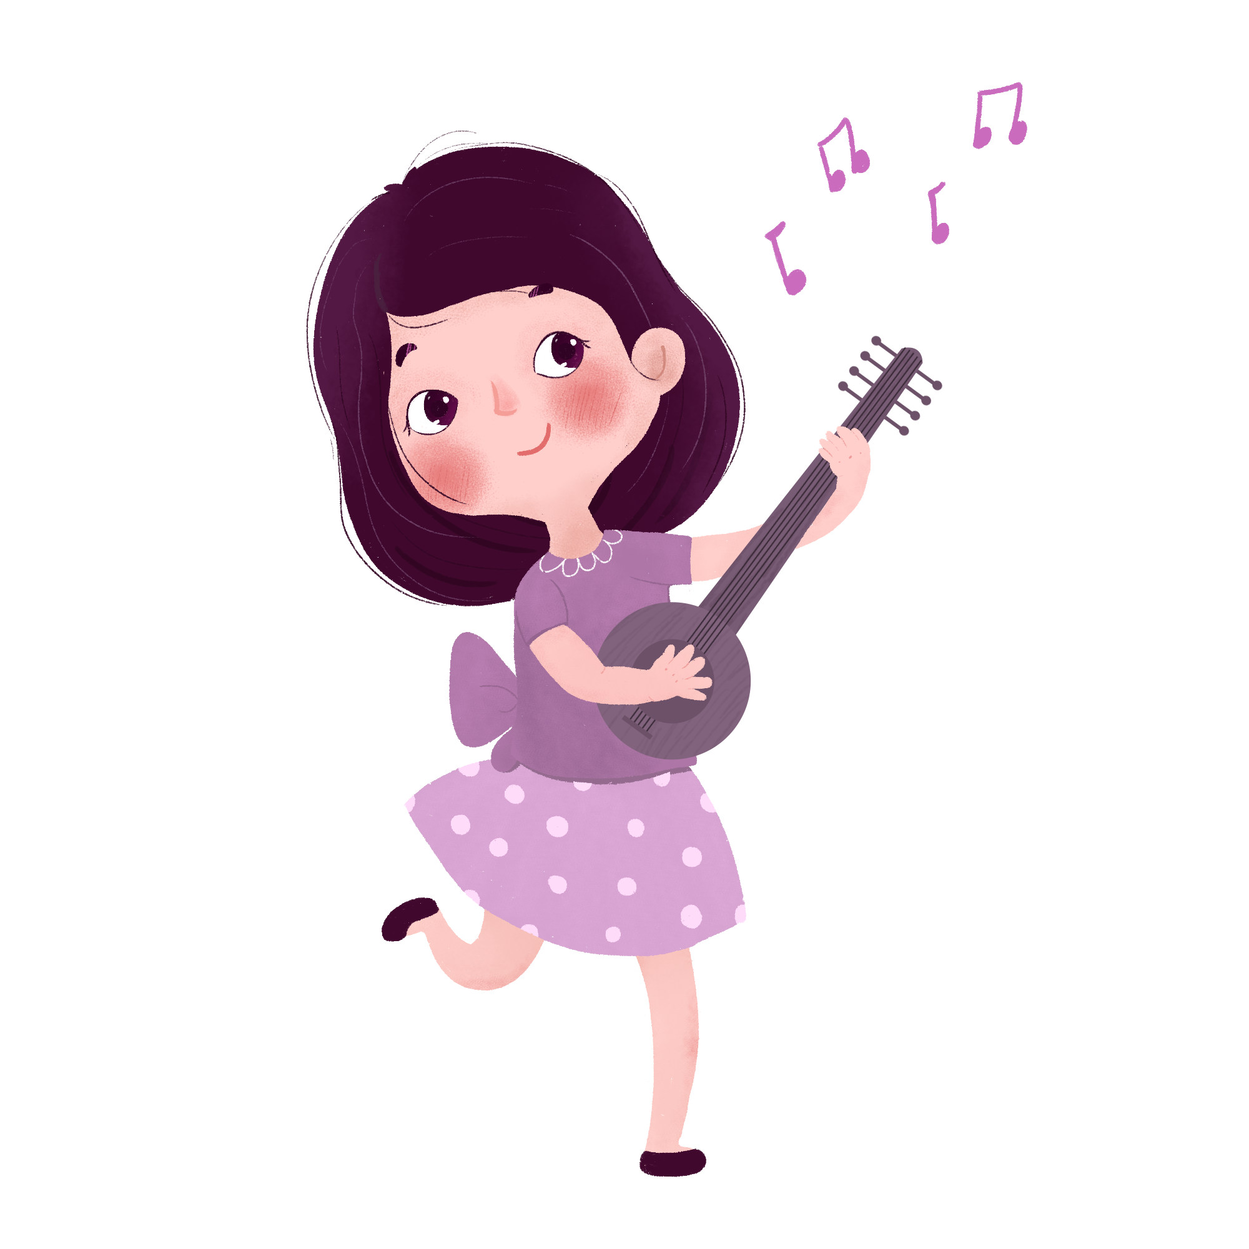

Slide 5


Slide 6


Qua hoạt động, em cảm thấy thế nào?

Slide 7

Trong quá trình đọc sách hay học tập, việc thư giãn và thả lỏng cơ thể sẽ giúp tinh thần thoải mái, cơ thể khỏe khoắn để làm việc được hiệu quả hơn. Bên cạnh đó, việc tập thể dục cho mắt giúp mắt được thư giãn cũng quan trọng không kém.

Slide 8

Măng Non
Măng Non

Slide 9





Slide 10



Báo cáo kết quả thực hiện nhiệm vụ của từng thành viên trong nhóm:
+ Phân công thư kí ghi chép kết quả của từng thành viên
+ HS nêu những khó khăn và thuận lợi khi thực hiện nhiệm vụ của mình.

Slide 11

GỢI Ý
- Em được giao nhiệm vụ gì trong nhóm?
- Em đã hoàn thành xong nhiệm vụ của mình chưa?
- Em gặp thuận lợi hay khó khăn gì trong khi thực hiện nhiệm vụ?
- Em cần sự giúp đỡ gì từ các thành viên trong nhóm?

Slide 12


Báo cáo những kết quả mà thư kí đã tổng hợp được.

Slide 13


Trong quá trình thực hiện nhiệm vụ, mỗi nhóm và mỗi cá nhân có thể gặp phải những khó khăn. Chúng ta nên chia sẻ những vấn đề mình gặp phải để tìm kiếm sự hỗ trợ từ những người xung quanh.

Slide 14


Măng Non
Măng Non

Slide 15

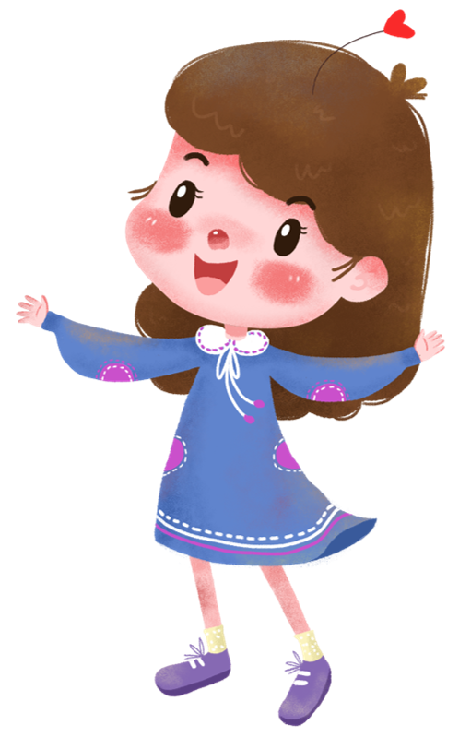


Slide 16
YÊU CẦU
+ Phân công thư ký tính thời gian thực hiện kế hoạch giới thiệu sách và ghi chép những vấn đề gặp phải trong quá trình thực hiện kế hoạch.
+ Chuẩn bị và sắp xếp các đồ dùng, đạo cụ, trang phục cần sử dụng cho hoạt động giới thiệu sách của nhóm.

Slide 17

- Tiếp tục luyện tập tiết mục giới thiệu sách.
- Chuẩn bị tiết mục giới thiệu sách cho tiết Sinh hoạt lớp.

Slide 18




